Slide 1
MEMES PAS GAME Par: - Olivier Provost (20101738) - Sarah Gagné(1056500) - Moïka Sauvé (20090119) Notre application: Application simple pour faire des montages photos (meme). L’utilisateur pourra utiliser les photos de son téléphone portable en les important dans l’application. Il pourra également y ajouter du texte, accéder à une bibliothèque de gabarits.

Slide 2
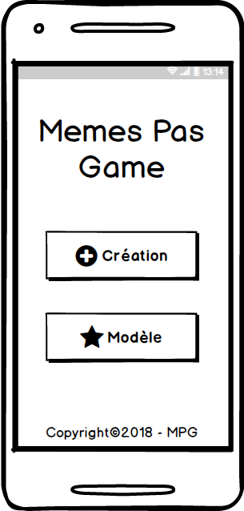
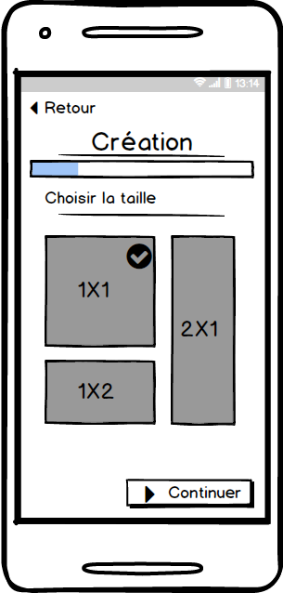
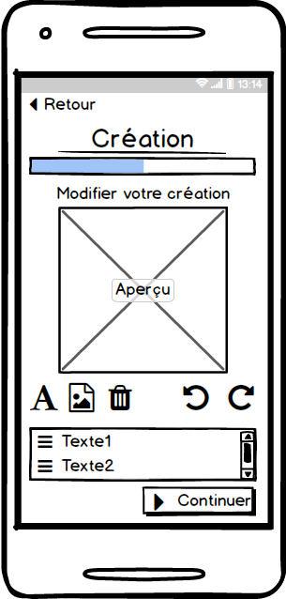
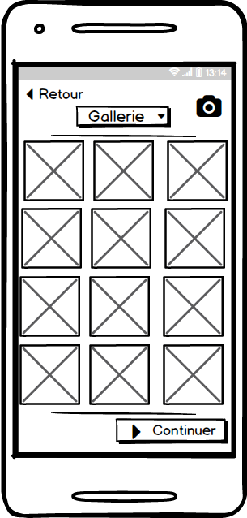
1) Accueil
Page lorsqu’on ouvre l’application. Offre deux options, soit créer un meme au complet ou en créer un à partir de modèle prédéfini.
2) Création
Après avoir cliqué sur le bouton création, on se retrouve sur cette page. On doit choisir une des trois tailles présentées avant de passer à l’étape suivante. Une fois choisi on peut cliquer sur « continuer ».
3) Création-II
Sur cette page, on peut ajouter des images et du texte en cliquant sur le A ou l’icône image. Chaque ajout se gère dans une liste (qu’on peut scrolldown) . On peut alors cliquer sur le texte ou l’image pour modifier la profondeur selon l’ordre de la liste. On peut aussi supprimer l’élément en cliquant sur l’icône de poubelle. Les deux flèches nous permettent de revenir en arrière ou de reprendre la dernière modification. Une fois satisfait, on peut cliquer sur continuer.
4) Choix de photos
On accès à la bibliothèque ou à la caméra de l’utilisateur lorsqu’on veut ajouter une image. On peut en choisir une, puis cliquer sur « continuer ». On reviendra alors à la page 3)création II.

Slide 3
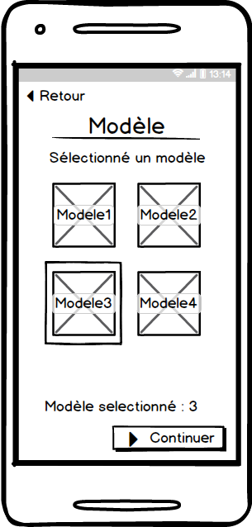
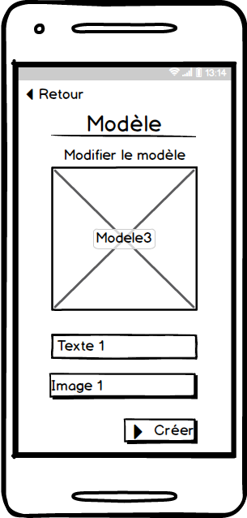
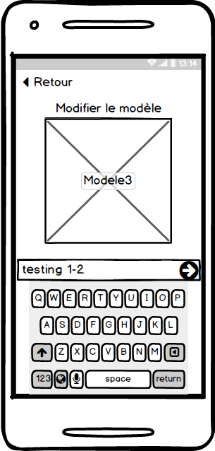
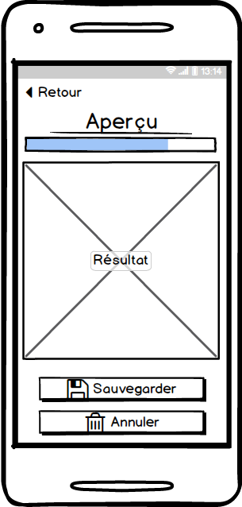
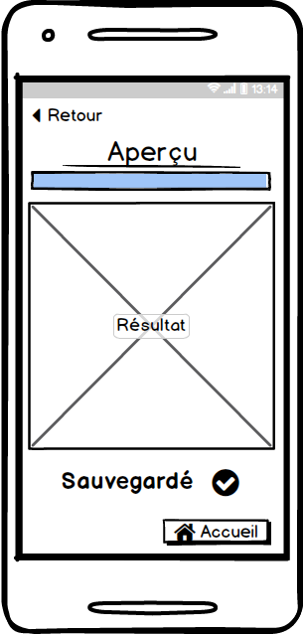
5) Modèle
Si on clique sur le bouton modèle dans l’accueil on se retrouve sur cette page. Elle permet de choisir des modèles de memes prédéfinis. Exemple twitter model ou des images de memes déjà fournies
6) Modèle-II
Selon le modèle choisi on peut écrire un texte qui aura déjà une position et une police prédéfinie. Si on prend le modèle twitter on peut ajouter une image personnel. On sera alors envoyé à la page 4) choix de photos
Une fois satisfait on clique sur créer.
7) Écrire Texte
Un clavier apparaît lorsqu’on veut écrire du texte. Utiliser pour les modèles prédéfinies et la création.
8) Aperçu
Une fois la création faite avec les modèles prédéfinis ou non, on se retrouve sur une page aperçu pour voir le résultat final. Si satisfait on peut le sauvegarder et l’image ira dans la bibliothèque photos de l’appareil. On peut retourner en arrière sinon y faire des modifications ou on peut annuler ce qui supprimera tout et nous dirigera vers la page accueil.. (il serait bon d’avoir un message d’alerte avant de supprimer le travail).
9) Aperçu II
On a une confirmation que l’image a été enregistrée si on a cliqué sur le bouton « sauvegarder ». Puis, on peut retourner à l’accueil.

